Slide 1
DenseNet121 Kullanılarak Bitki Hastalıklarının Sınıflandırılması
AD-SOYAD:LEYLA KIZILKAYA
NUMARA:20260810035

Slide 2
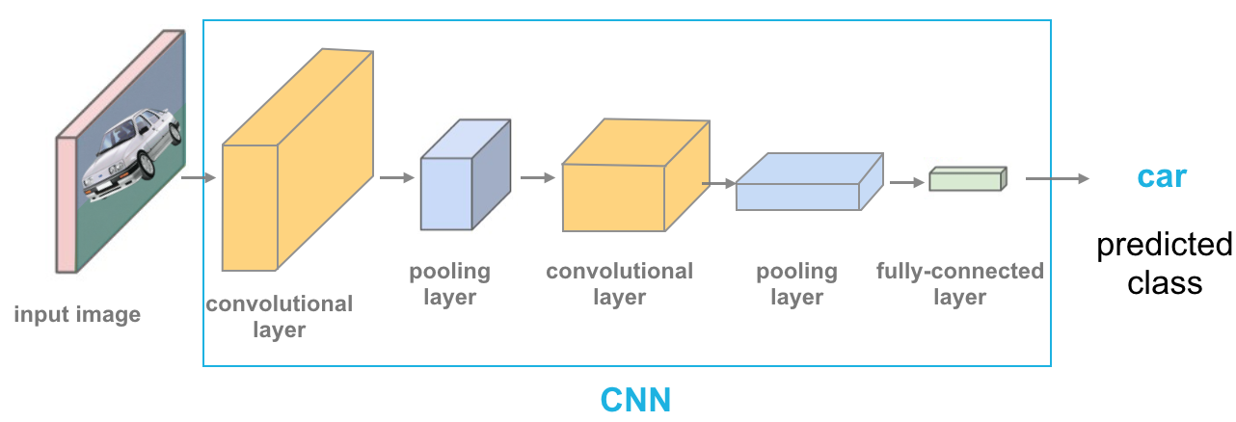
DENSENET MODELİ
DenseNet'in temel özelliği yoğun bağlantılardır.
Bu model terimleri toplamak yerine bitiştirme işlemi yapar.
DenseNet içindeki bir katmanın girişi, önceki katmanlardan gelen özellik haritalarının birleştirilmesidir.
Geleneksel CNN'lerde, her katman bir sonraki katmana bilgiyi geçirirken, DenseNet'te her katman, tüm önceki katmanlardan gelen çıktılarla birleştirilir.
DenseNet; sınıflandırma, nesne tespiti, segmentasyon ve diğer görevler gibi birçok derin öğrenme görevi için başarılı bir şekilde kullanılmıştır.

Slide 3

KULLANILAN KÜTÜPHANELER
Kütüphane; belirli bir programlama diliyle yazılmış hazır fonksiyonlar, veri yapıları ve diğer kod parçalarını içeren bir koleksiyondur.
Bu kütüphaneler, yazılım geliştiricilere işlerini hızlandırmak ve tekrarlanan işlemleri kolaylaştırmak için kullanılır.
cv2: OpenCV kütüphanesi,görüntü işleme işlemleri için kullanılır.
numpy: Numpy kütüphanesi, sayısal diziler ve matrislerle işlem yapmak için kullanılır.
matplotlib.pyplot: Matplotlib kütüphanesinin grafik çizme modülüdür.

Slide 4
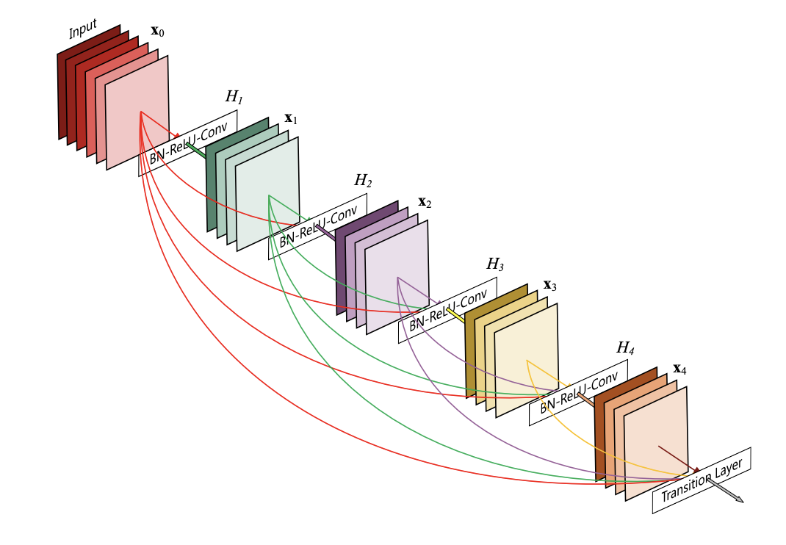
DenseNet Model Fonksiyonu Tanımlanması
Giriş Katmanı (Input Layer):
Giriş katmanının boyutu, Input fonksiyonu aracılığıyla belirlenir.
Görüntülerin boyutu ve renk tipi, shape=(img_rows, img_cols, color_type) şeklinde belirlenir.
Yoğun Bağlantılı Bloklar (Dense Blocks):
Yoğun bağlantılı blokların boyutları; yoğunluğu(katman sayısı) ve büyüme oranı(eklenen çıktıların (filtrelerin) sayısı) gibi parametrelerle belirlenir.
dense_block fonksiyonu içinde belirtilen nb_layers, growth_rate ve nb_filter gibi parametrelerle yoğun bağlantılı blokların boyutları kontrol edilir.
Her yoğun bağlantılı blok, önceki tüm katmanların çıktılarını alır ve kendi çıktısını üretir.
Convolution :Giriş görüntülerinden özellik haritalarını çıkarmak için kullanılan konvolüsyon katmanlarını temsil eder.
Geçiş Blokları (Transition Blocks):
Bu bloklar; yoğun bağlantılı blokların çıktılarını alır, boyutlarını azaltır ve bir sonraki yoğun bağlantılı bloğa aktarır.
1x1 evrişim ve ardından 2x2 ortalama havuzlama katmanından oluşur.

Slide 5
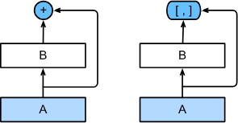
Global Ortalama Havuzlama Katmanı (Global Average Pooling Layer):
Son yoğun bağlantılı bloktan sonra, global ortalama havuzlama katmanı kullanılır.
Bu katman, özellik haritasındaki her özniteliğin ortalamasını alarak, görüntünün genel özniteliklerini temsil eden bir vektör elde eder.
Tam Bağlı Katmanlar (Fully Connected Layers):
Tam bağlı katmanların boyutları, sınıflandırma yapılacak sınıf sayısına göre belirlenir.
Örneğin, Dense(num_classes) ile belirtilen katman, sınıf sayısına göre çıkış boyutunu belirler.

Slide 6
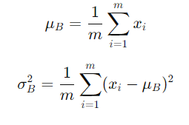
Batch Normalizasyon
Batch normalizasyon (Batch Normalization, BN), derin öğrenme modellerinin eğitim sürecini hızlandırmak ve model performansını iyileştirmek için kullanılan bir tekniktir.
Derin sinir ağlarında, her katmandaki aktivasyonların dağılımı, eğitim süresince değişebilir. Bu değişiklikler, özellikle derin ağlarda, eğitim sürecini zorlaştırabilir ve gradyanların yayılımını olumsuz etkileyebilir.
Batch normalizasyonu, her mini-batch içindeki aktivasyonları normalleştirerek bu sorunu hafifletir.
ÇALIŞMA PRENSİBİ:
1)Mini-Batch İçinde Ortalama ve Varyans Hesaplama:
Mini-batch içerisindeki her bir aktivasyonun ortalaması ve varyansı hesaplanır.
Burada 𝑚, mini-batch içindeki örnek sayısıdır.

Slide 7


2)Normalizasyon:
Her bir aktivasyon, mini-batch ortalaması ve varyansı kullanılarak normalize edilir.
Burada 𝜖, sayısal kararlılığı sağlamak için eklenen küçük bir değerdir.
3) Ölçekleme ve Kaydırma:
Normalizasyon işleminden sonra, öğrenilebilir parametreler olan 𝛾 ve 𝛽 kullanılarak ölçekleme ve kaydırma yapılır.
Bu parametreler, modelin veriyi uygun bir şekilde temsil edebilmesini sağlar.
Özetle bu teknik, derin sinir ağlarının daha kararlı ve hızlı öğrenmesine yardımcı olurken, aynı zamanda düzenleme etkisi göstererek aşırı uyumu azaltır.
Aşırı uyum (overfitting), bir makine öğrenmesi modelinin eğitim verisine çok iyi uyum sağlarken, yeni ve görülmemiş test verisi üzerinde düşük performans göstermesi durumudur. Bu, modelin eğitim verisindeki gürültü ve rastgele dalgalanmaları öğrenmesi ve genel kalıpları yakalayamamasından kaynaklanır.

Slide 8
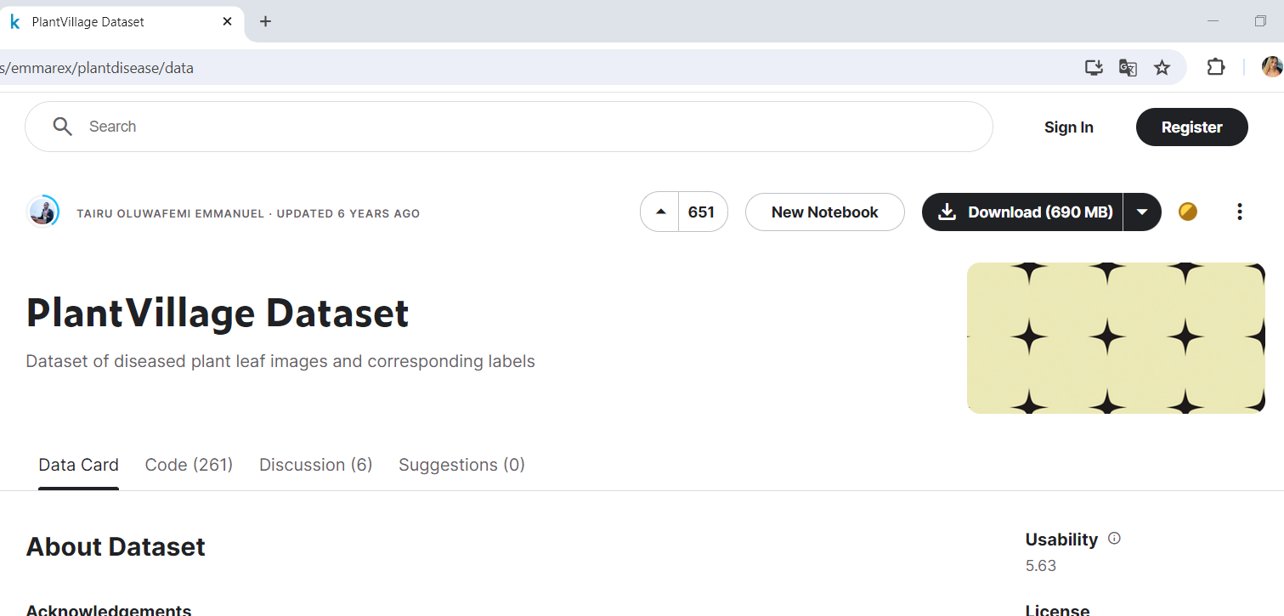
PlantVillage Veri Seti
Hastalıklı bitki yaprağı görüntüleri ve ilgili etiketlerden oluşan veri setidir.
color: Orijinal RGB görüntüleri
grayscale: ham görüntülerin gri tonlamalı versiyonu
segmented: Yalnızca yaprak bölümlenmiş ve renk düzeltmesi yapılmış RGB görüntüler.

Slide 9
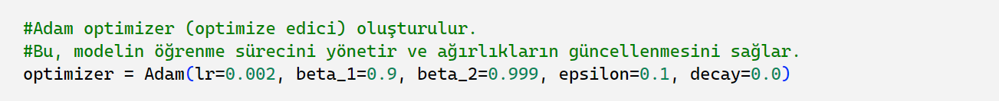
ADAM OPTİMİZASYON ALGORİTMASI
Gradyan İniş (Gradient Descent), belki de en temel optimizasyon algoritmasıdır ve derin öğrenme modellerinin eğitiminde sıkça kullanılır. Amacı, kayıp fonksiyonunun ağırlıklar üzerinden türevini alarak, negatif gradyana doğru ağırlıkları güncellemektir.
Adam Optimizasyonu ise gradyan iniş algoritmasının bir türevidir ve daha hızlı ve verimli bir şekilde çalışır. Bu algoritmanın avantajı, öğrenme hızını ayarlayabilmesi ve her bir parametre için ayrı ayrı öğrenme hızları hesaplayabilmesidir.
beta_1:Önceki gradyanların etkisinin ne kadar süreceğini belirler. 0.9 değeri, önceki gradyanların yaklaşık %90'ını hesaba katarak ortalamaya ekler.
Beta_2:Önceki gradyan karelerinin yaklaşık %99.9'unu hesaba katar. Bu, gradyanların büyüklüğünü normalize etmeye yardımcı olur.
Epsilon:Gradyan güncellemeleri sırasında sıfıra bölünmeyi engellemek için kullanılır.
Decay:0.0 değeri, öğrenme hızının sabit kalacağı anlamına gelir.

Slide 10
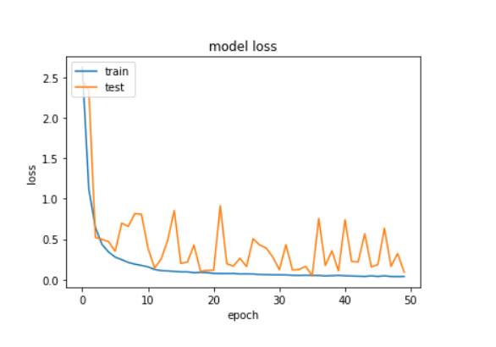
Kayıp Fonksiyonları (Loss Functions)
Kayıp Fonksiyonları (Loss Functions):
Kayıp Fonksiyonları (Loss Functions), derin öğrenme modellerinin eğitimi sırasında modelin tahminlerinin gerçek değerlerden ne kadar uzak olduğunu hesaplayan matematiksel fonksiyonlardır.
Bu fonksiyonlar, modelin performansını değerlendirmek için kullanılır ve eğitim sürecindeki ağırlık güncellemelerini yönlendirmeye yardımcı olurlar.

Slide 11
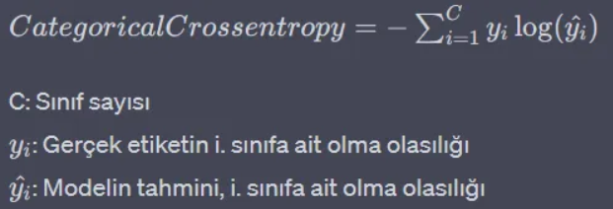
Kategorik Çapraz Entropi (Categorical Crossentropy)
Kategorik Çapraz Entropi (Categorical Crossentropy):
Kategorik Çapraz Entropi (Categorical Crossentropy) Kaybı, sınıflandırma problemlerinde yaygın olarak kullanılır ve sınıflar arasındaki farkı ölçmek için kullanılır. Bu kayıp fonksiyonu, gerçek etiketler ve modelin çıktıları arasındaki farkları hesaplar.
Kayıp fonksiyonu, modelin eğitim sürecinde her adımda hesaplanır.

Slide 12
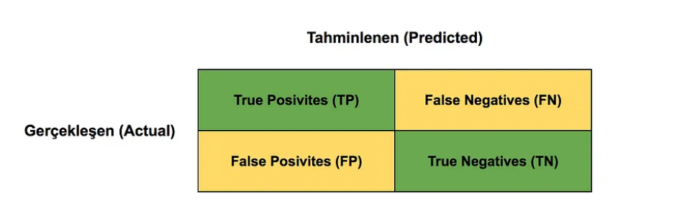
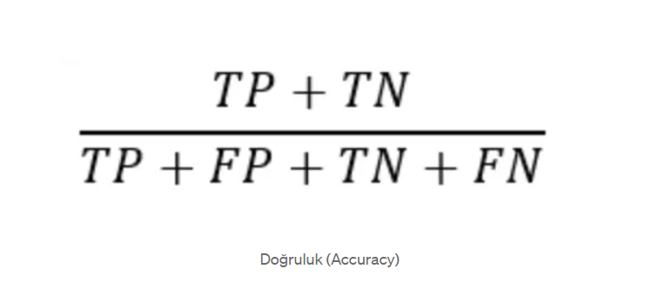
Doğruluk (Accuracy) Metriği
Accuracy bir modelin başarısını ölçmek için çok kullanılan ancak tek başına yeterli olmadığı görülen bir metriktir.
Accuracy değeri modelde doğru tahmin ettiğimiz alanların toplam veri kümesine oranı ile hesaplanmaktır.
True Positive ve True Negative modelin doğru olarak tahminlediği, False Positive ve False Negative ise modelin yanlış olarak tahminlediği alanlardır.
Eğer biz 100 mağazadan oluşan bir kitlede 40 mağazanın kar edip etmediğini doğru tahmin edersek Doğruluk değerimiz %40 olacaktır.
Örneğin kanser olan ve olmayan hastaların olduğu 100 kişilik bir veri kümemiz olduğunu düşünelim. Tüm hastalar içinde sadece 10 tanesinde kanser teşhisi konulmuştur. Böyle bir durumda kanser olan ancak teşhis edilemeyen (False Negative) hastalar olmasını istemeyiz. Bu nedenle diğer metriklerin sonuçlarını da birlikte değerlendirmeliyiz.

Slide 13
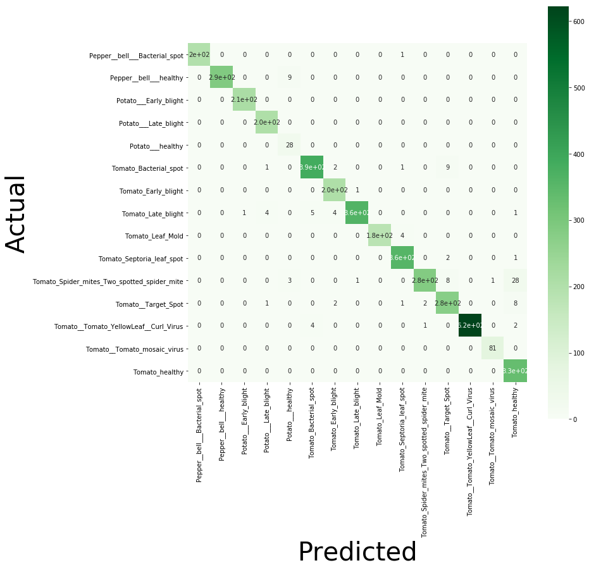
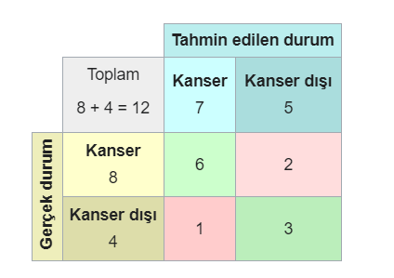
Confusion_matrix Tablosu
Doğru pozitiflerin , yanlış negatiflerin , yanlış pozitiflerin ve gerçek negatiflerin sayısını bildiren iki satır ve iki sütundan oluşan bir tablodur.
Bu, ayrıntılı analize olanak tanır.
Bu karışıklık matrisinde, kanserli 8 numuneden sistem 2'sinin kansersiz olduğuna karar verdi ve kansersiz 4 numuneden 1'inin kanserli olduğunu tahmin etti.

Slide 14
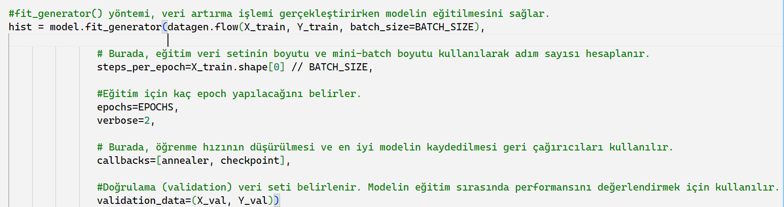
fit_generator() yöntemi
fit_generator() yöntemi, Keras kütüphanesinde kullanılan ve büyük veri setlerini model eğitimi için belleğe sığdırmakta zorluk yaşandığında kullanılan bir yöntemdir.
Bu yöntem, verileri küçük partiler halinde (batch) yükleyerek ve işleyerek bellek kullanımını etkin bir şekilde yönetir.
fit_generator() özellikle görüntü işleme gibi büyük veri setleriyle çalışırken yararlıdır.
Parametreleri:
generator: Eğitim verilerini sağlayan Python generator'ı
steps_per_epoch: Bir epoch'ta kaç adım (batch) yapılacağını belirtir. Bu genellikle, toplam eğitim örneği sayısının batch_size'a bölünmesiyle hesaplanır.
epochs: Modelin eğitileceği epoch sayısı
validation_data: Doğrulama verileri eğitim sırasında modelin performansını izlemek için kullanılır.

Slide 15
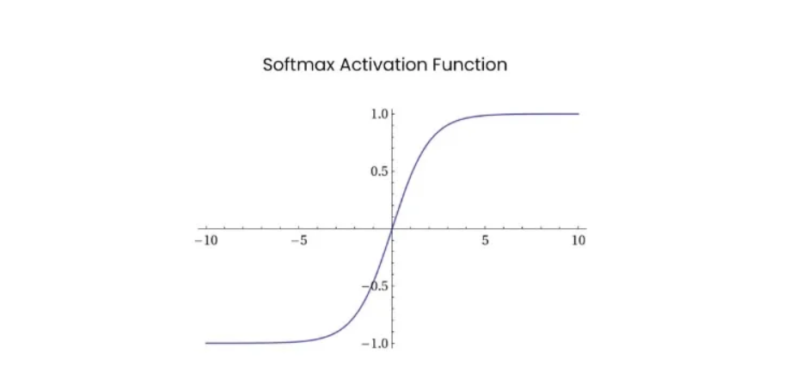
SOFTMAX FONKSİYONU
Softmax aktivasyon fonksiyonu sınıflandırma problemlerinde sıklıkla kullanılır.
Softmax, sisteme girilen her girdinin bir sınıfa ait olmasını gösteren çıktılar üretir.
Softmax ile bir sinir ağı kuruyorsanız, çıktı katmanınızda hedef değişkeniniz kadar nöron olması gereklidir.
Bu çıktılar [0,1] değer arasında yer alır. 0 ile 1 arasında yer alması sebebiyle bu fonksiyonda olasılıktan bahsedilebilir.
Girdi ne olursa olsun (pozitif, negatif, sıfır vs.) softmax fonksiyonu bu girdiyi 0 ile 1 arasına dönüştürür.

